Slide 1
Prepare for the Worst, Plan for the Best
訪問看護シミュレーション訓練
（水害）
慶應義塾大学医学部衛生学公衆衛生学教室
一般社団法人コミュニティヘルス研究機構機構
山岸暁美

Slide 2
シミュレーション訓練キット（イベントスライド）をお使いの皆さまへ
◆ 本シミュレーション訓練キットに関する詳細については、BCP策定の手引きのStep７をご覧ください。
◆ 本シミュレーション訓練キットは、水害想定の以下のステージに対応するものです。
各イベントスライドを検討する中で、自機関はどのステージにあるのか？、またどの時点でBCPを発動 するかも検討してください。
●ステージ１
緊急・初期対応（いわゆる災害対応マニュアルでの対応）
●ステージ2
BCPを発動するかの判断をした上で、BCPを発動した場合については、自機関の優先業務に注力、
その他の業務は縮小、一時中止する」
●ステージ３
BCPを発動するかの判断をした上で、BCPを発動した場合については、他機関からの支援を受け、
優先業務の継続を図る
◆ スライドのノート部分に、検討テーマを挙げていますので、ワークシートと併せて活用ください。
◆ イベントスライドによる訓練所要時間は３０分です。
◆ この訓練後に、グルプディスカッション（振り返り）を20－30分間程度行います。
Department of Preventive Medicine and Public Health, School of Medicine, Keio University Yamagishi A

Slide 3
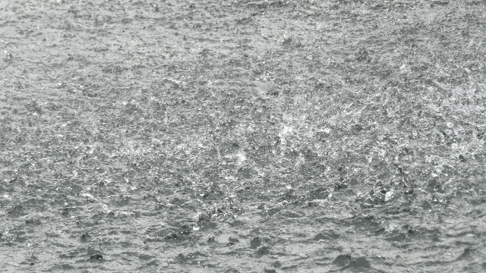
202X年６月27日（月）17:00
Ⅰ
断続的にかなりの雨が降り続いている
気象庁によると、これから数日間は大雨が続く予想で、
大きな被害も想定されている
※自機関および訪問エリアのハザードマップ、
Step２の自機関の状況のアセスメントを参考に、
最悪の事態を想定してください。
Department of Preventive Medicine and Public Health, School of Medicine, Keio University Yamagishi A
Notes:
【検討テーマ】
「この時点で、組織として、どんな方針をとりますか？」
「スタッフは、どのように行動しますか？」
「利用者への対応はどうしますか？」
※このイベントスライドの所要時間 ３分

Slide 4
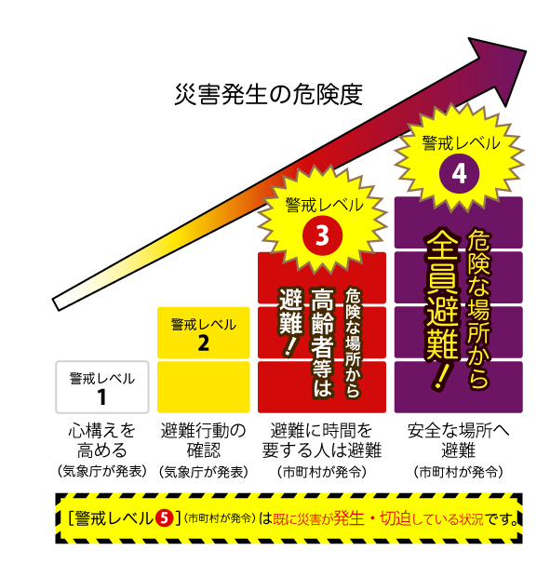
202X年6月28日（火）7:00
Ⅱ
大雨注意報（警戒レベル２）発令
政府広報オンラインより
https://www.gov-online.go.jp/useful/article/201906/2.html
Department of Preventive Medicine and Public Health, School of Medicine, Keio University Yamagishi A
Notes:
【検討テーマ】
「この時点で、組織として、どんな方針をとりますか？」
「スタッフは、どのように行動しますか？」
「利用者への対応はどうしますか？」
※このイベントスライドの所要時間 ３分

Slide 5
202X年6月28日（火） 0９:00
Ⅲ
大雨警報（警戒レベル３）発令
雨は降り続いており、○○川の水位
が上がってきているとの報道
政府広報オンラインより
https://www.gov-online.go.jp/useful/article/201906/2.html
Department of Preventive Medicine and Public Health, School of Medicine, Keio University Yamagishi A
Notes:
【検討テーマ】
「この時点で、組織として、どんな方針をとりますか？」
「スタッフは、どのように行動しますか？」
「利用者への対応はどうしますか？」
※このイベントスライドの所要時間 ３分

Slide 6
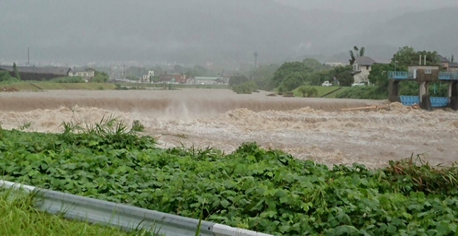
202X年6月28日（火） 10:30
Ⅳ
洪水警報（警戒レベル４）発令
○○川の水位がかなり上がってきているとの報道
氾濫の可能性もあり
Department of Preventive Medicine and Public Health, School of Medicine, Keio University Yamagishi A
Notes:
○○には、地域の氾濫可能性のある河川名を入れてください。
【検討テーマ】
「この時点で、組織として、どんな方針をとりますか？」
「スタッフは、どのように行動しますか？」
「利用者への対応はどうしますか？」
※このイベントスライドの所要時間 ３分

Slide 7
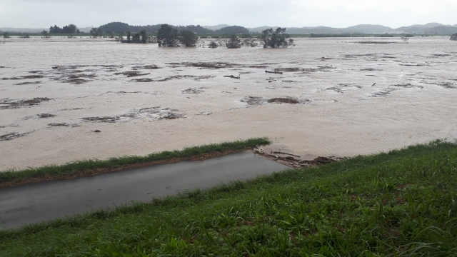
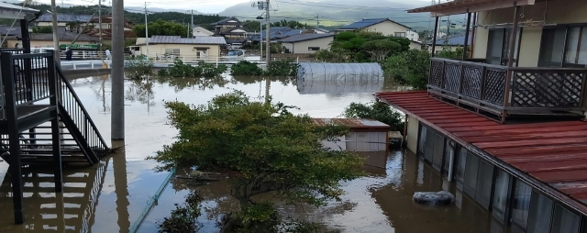
202X年6月28日（火） 12:00
Ⅴ
氾濫発生情報（警戒レベル5）
○○川が決壊したとの情報
○○川周辺家屋が浸水
浸水エリアに住むスタッフや利用者とは、まだ連絡が取れない
Department of Preventive Medicine and Public Health, School of Medicine, Keio University Yamagishi A
Notes:
○○には、地域の氾濫可能性のある河川名を入れてください。
【検討テーマ】
「この時点で、組織として、どんな方針をとりますか？」
「スタッフは、どのように行動しますか？」
「利用者への対応はどうしますか？」
※このイベントスライドの所要時間 ３分

Slide 8
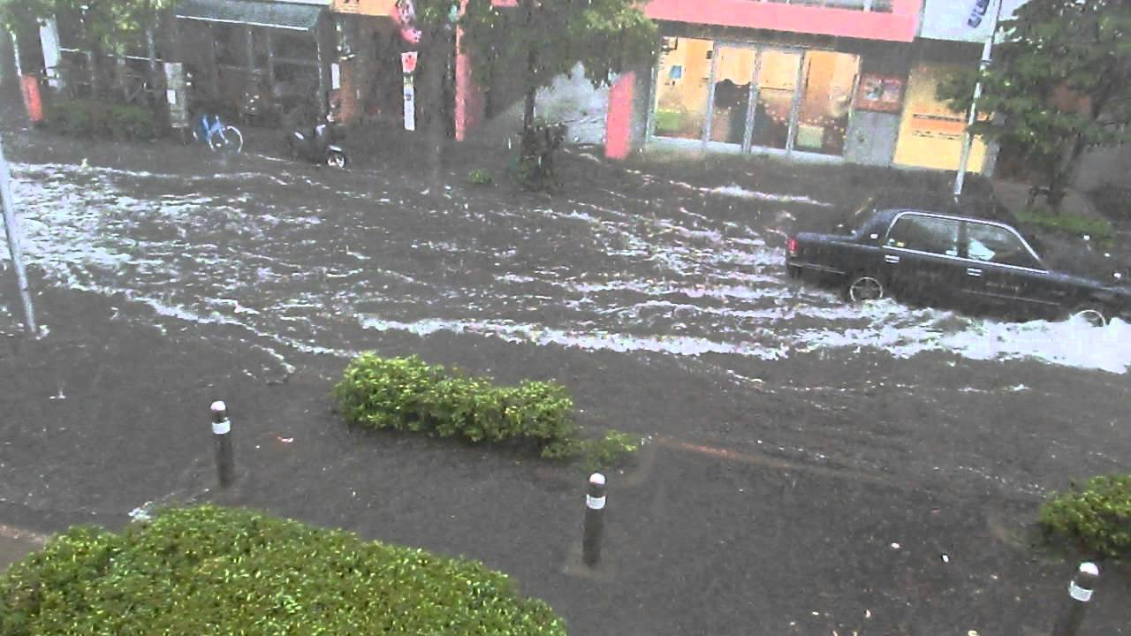
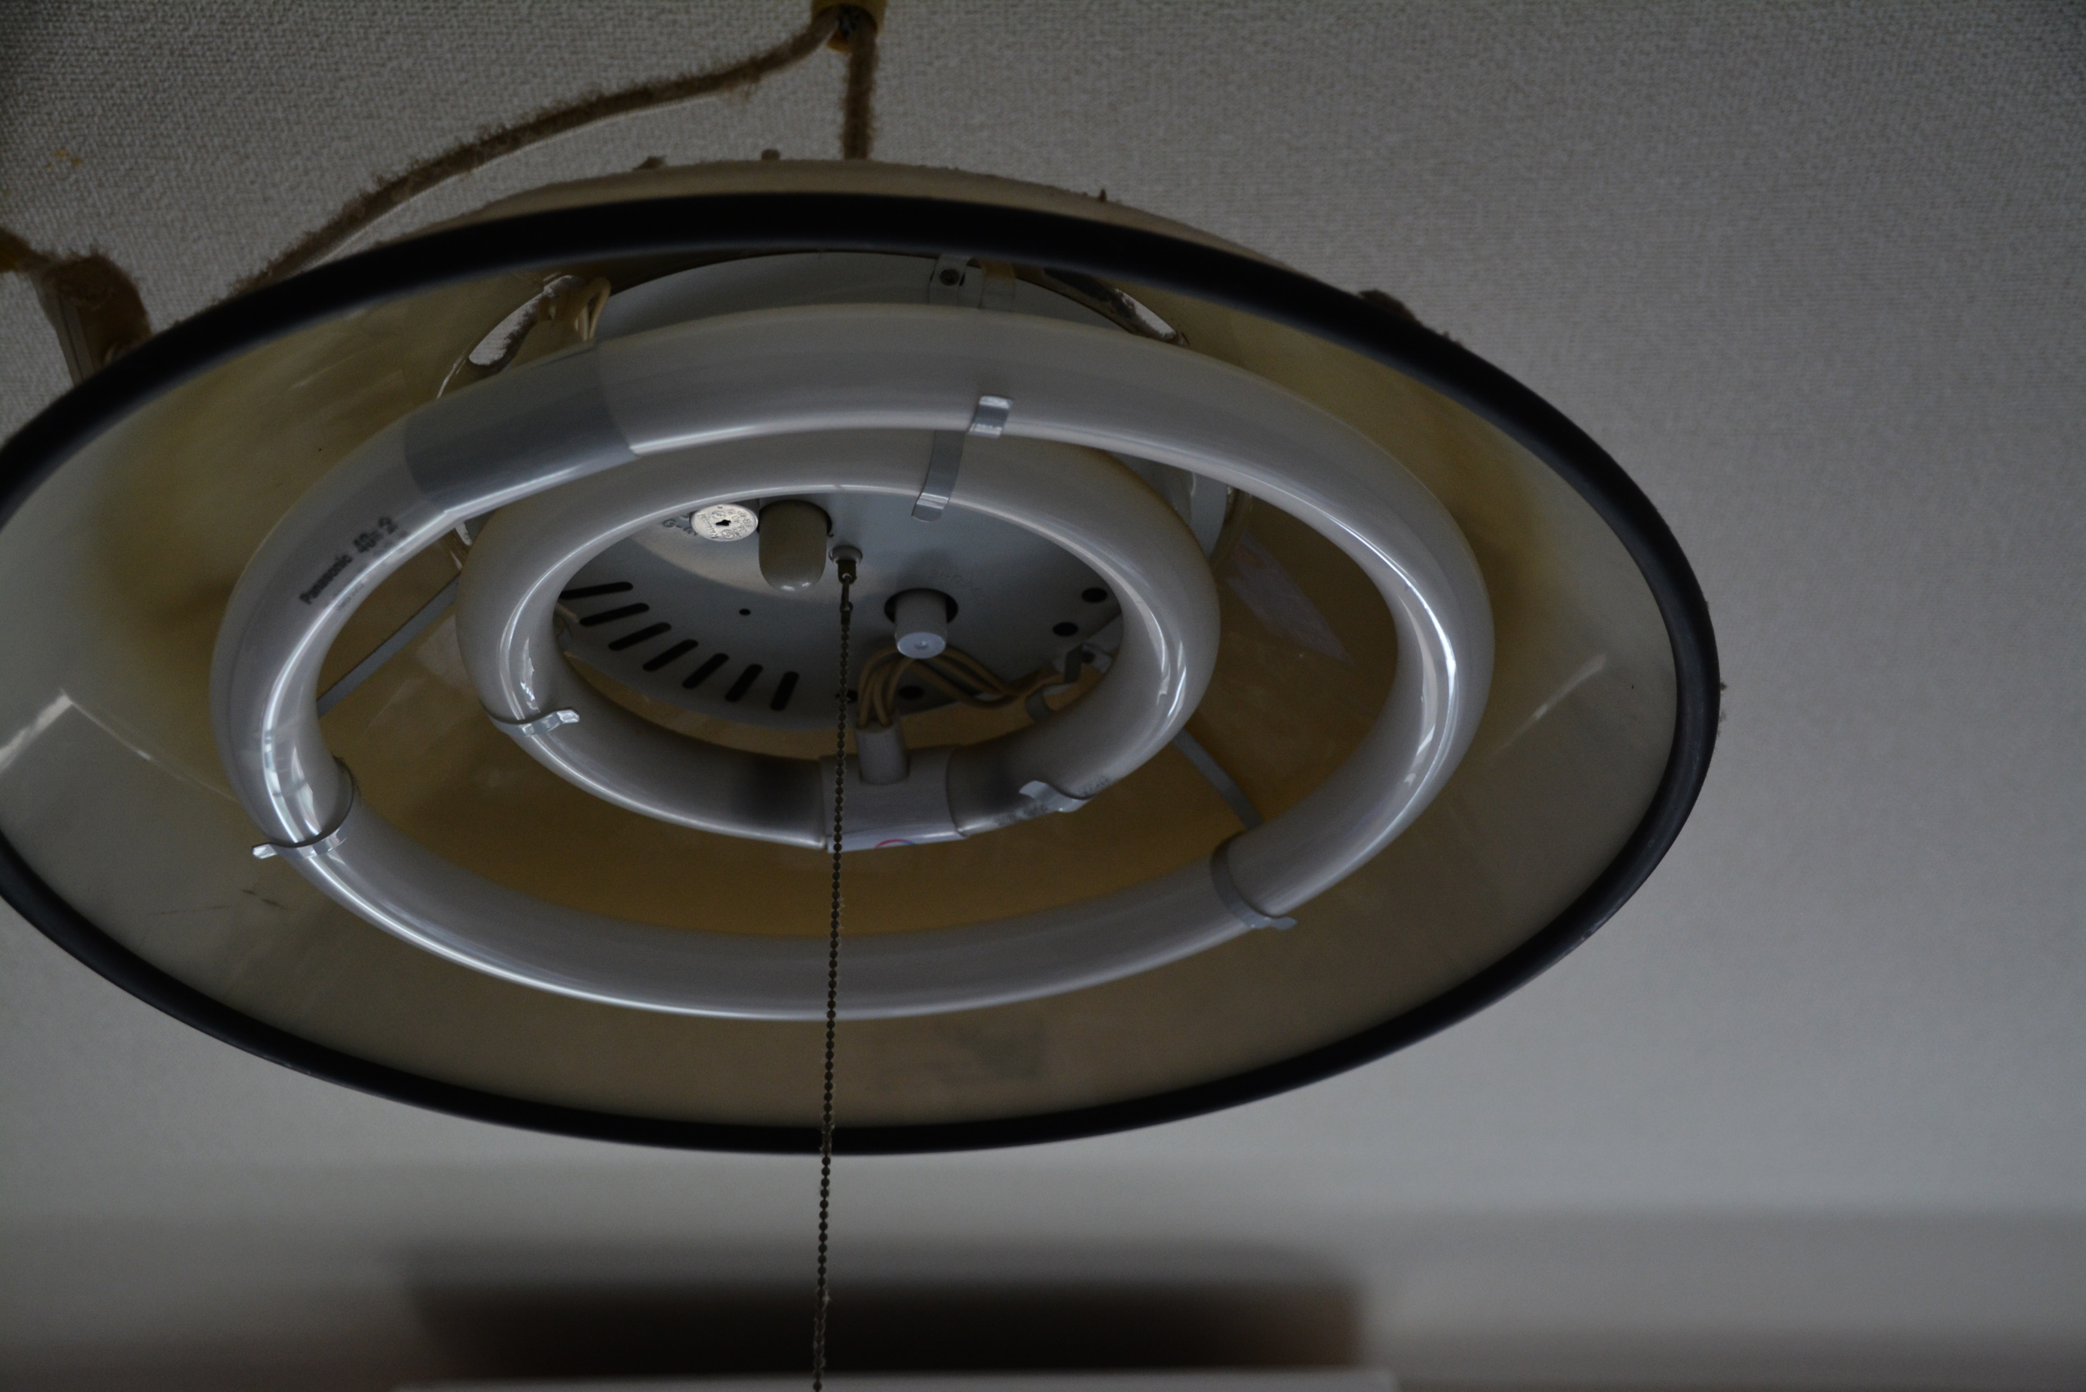
202X年6月28日（火） 13:00
Ⅵ
一部地域で停電発生
（人工呼吸器・HOT使用の利用者の地域も停電となった）
停電エリアについては、電話が通じる地域と通じない地域がある
自機関内は通常電源供給あり
浸水エリアに住むスタッフ、利用者とは、 まだ、ほとんど連絡が取れていない
Department of Preventive Medicine and Public Health, School of Medicine, Keio University Yamagishi A
Notes:
【検討テーマ】
「この時点で、組織として、どんな方針をとりますか？」
「スタッフは、どのように行動しますか？」
「利用者への対応はどうしますか？」
※このイベントスライドの所要時間 ３分

Slide 9
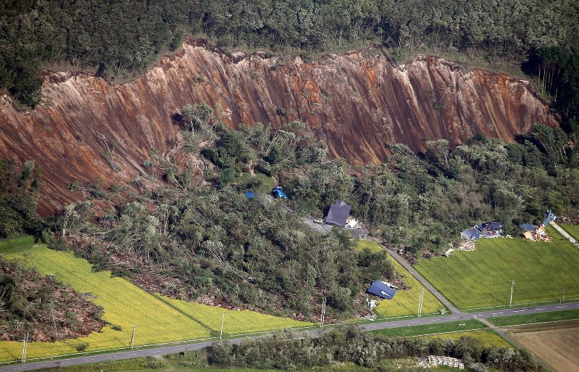
202X年6月28日（火） 13:30
Ⅶ
土砂崩れのリスクの高いエリアに住む3名の利用者と連絡がとれない
Department of Preventive Medicine and Public Health, School of Medicine, Keio University Yamagishi A
Notes:
【検討テーマ】
「この利用者へどう対応しますか？」」
※このイベントスライドの所要時間 ２分

Slide 10
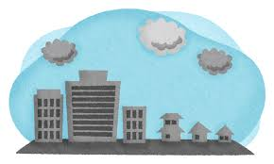
202X年6月28日（火） 13:30
Ⅷ
スタッフ全員の無事が確認できた
約半数の訪問看護師がステーションにいる状況
雨は降り続いているものの小降りになっており、数時間内にやむことが気象庁から情報提供されている
利用者の１/３とは、まだ連絡が取れない
停電は長引きそうだという情報有り
Department of Preventive Medicine and Public Health, School of Medicine, Keio University Yamagishi A
Notes:
【検討テーマ】
「この時点で、組織として、どんな方針をとりますか？」
「スタッフは、どのように行動しますか？」
「利用者への対応はどうしますか？」
※このイベントスライドの所要時間 ３分

Slide 11
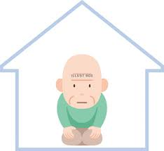
202X年６月２８日（火） 1４:00
Ⅸ
安否確認で自宅避難をしている利用者を訪問
安全は確認できたが、「怖いから一人にしないで」と言われる
Department of Preventive Medicine and Public Health, School of Medicine, Keio University Yamagishi A
Notes:
【検討テーマ】
「この利用者への対応をどうしますか？」
※このイベントスライドの所要時間 ２分

Slide 12
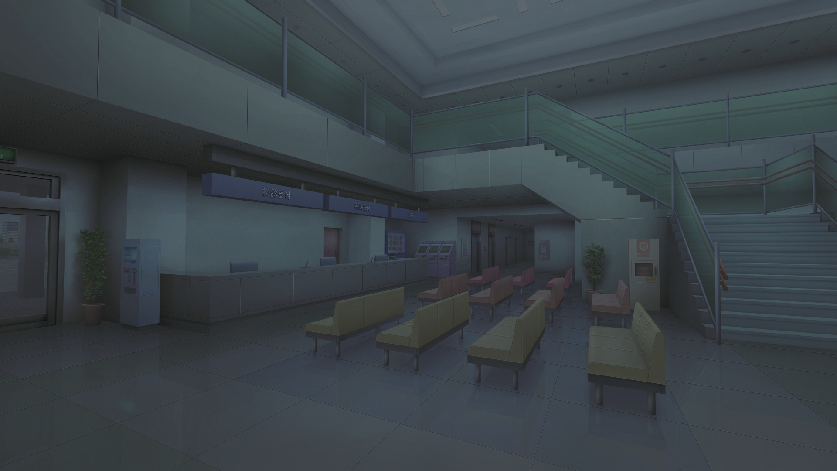
202Ⅹ年6月28日（火）14:30
Ⅹ
雨はやんだが、停電地域拡大
電話も地域内ほぼ不通（SNS、SMSはOK)
床上浸水以上の被害、また1週間の学校・保育園等の休校・休園により、明日以降しばらくは スタッフの約7割が出勤できないことが確認された
（現在は、約半数のスタッフが参集）
・電気の復旧には2日〜3日かかるとの情報あり （自機関内も停電）
・利用者の1/3が被害なく自宅療養継続（がん末、COPD、高齢独居などの患者が多い）、
1/3が利用者は避難所へ、1/3の利用者とは、まだ連絡つかない
Department of Preventive Medicine and Public Health, School of Medicine, Keio University Yamagishi A
Notes:
【検討テーマ】
「この時点で、組織として、どんな方針をとりますか？」
「スタッフは、どのように行動しますか？」
「利用者への対応はどうしますか？」
※このイベントスライドの所要時間 ５分

Slide 13
グループディスカッション（振り返り）
１．状況Ⅰ、Ⅱ、Ⅲ、Ⅳ
‐発災までのタイムラインでの対応
２．状況Ⅶ、Ⅸ
‐利用者への個別対応
３．各スライドのステージング、BCP発動のタイミング
４．状況Ⅹ
‐訪問看護提供が中断、もしくは中断しそうな時の対応
Department of Preventive Medicine and Public Health, School of Medicine, Keio University Yamagishi A
Notes:
振り返りは20－30分で行ってください

Slide 14
シミュレーション訓練、お疲れさまでした！
このスライドによるシミュレーション訓練後に、振り返りを行い、改良点を検討、 それをBCPや災害対応マニュアルに反映させてください。
本当の意味での「有事に実効性のある自機関BCPづくり」は、ここからスタートすると言っても過言ではありません。BCPを改良するサイクルを自機関の文化として根付かせ、BCPを育てていってください。
Department of Preventive Medicine and Public Health, School of Medicine, Keio University Yamagishi A

